Slide 1
PROJETO MULTISSETORIAL PARA O DESENVOLVIMENTO DO PARANÁ – BANCO MUNDIAL
REUNIÃO DO COMITÊ GESTOR
JULHO, 2017
V.1.0 – 20/04/2017

Slide 2
SIGMA-PP
DEFINIÇÃO E OBJETIVO
Plataforma oficial do Governo do Estado do Paraná para gerenciar, monitorar e acompanhar programas e projetos vinculados a operações de crédito interno e externo:
V.1.0 – 20/04/2017

Slide 3
SIGMA-PP
DEFINIÇÃO E OBJETIVO
OBJETIVO
Proporcionar maior agilidade, transparência, confiabilidade nas informações prestadas e ferramenta de gerenciamento e acompanhamento dos projetos.
VANTAGENS
Sistema 100% online
Geração de Relatórios
Controle e Gerenciamento de Projetos
Integrado ao SIAF
V.1.0 – 20/04/2017

Slide 4
SIGMA-PP
DEFINIÇÃO E OBJETIVO
FINANCEIRO
CONTRATOS
INDICADORES
OBJETIVOS
Detalhar os pagamentos para prestação de contas.
Relatórios financeiros
Relatórios gerenciais
STATUS
EM OPERAÇÃO
Família Paranaense (BID)
Paraná Seguro(BID)
Multissetorial (BIRD)
Profisco(BB)
V.1.0 – 20/04/2017

Slide 5
SIGMA-PP - MÓDULO GESTÃO FINANCEIRA
DESENVOLVIMENTO E IMPLANTAÇÃO
REGRAS DE EXECUÇÃO
Módulo financeiro
2012
INICIO DO DESENVOLVIMENTO DO SIGMA.PP
2016
APRESENTAÇÃO AOS COORDENADORES
maio
2016
TREINAMENTO
junho
50 pessoas
2016
INÍCIO DA OPERAÇÃO DO SISTEMA – MÓDULO FINANCEIRO
julho
pagamentos de 01/01/16 a 30/06/16 – 1º Desembolso
2017
3º DESEMBOLSO PELO SISTEMA
julho
V.1.0 – 20/04/2017

Slide 6
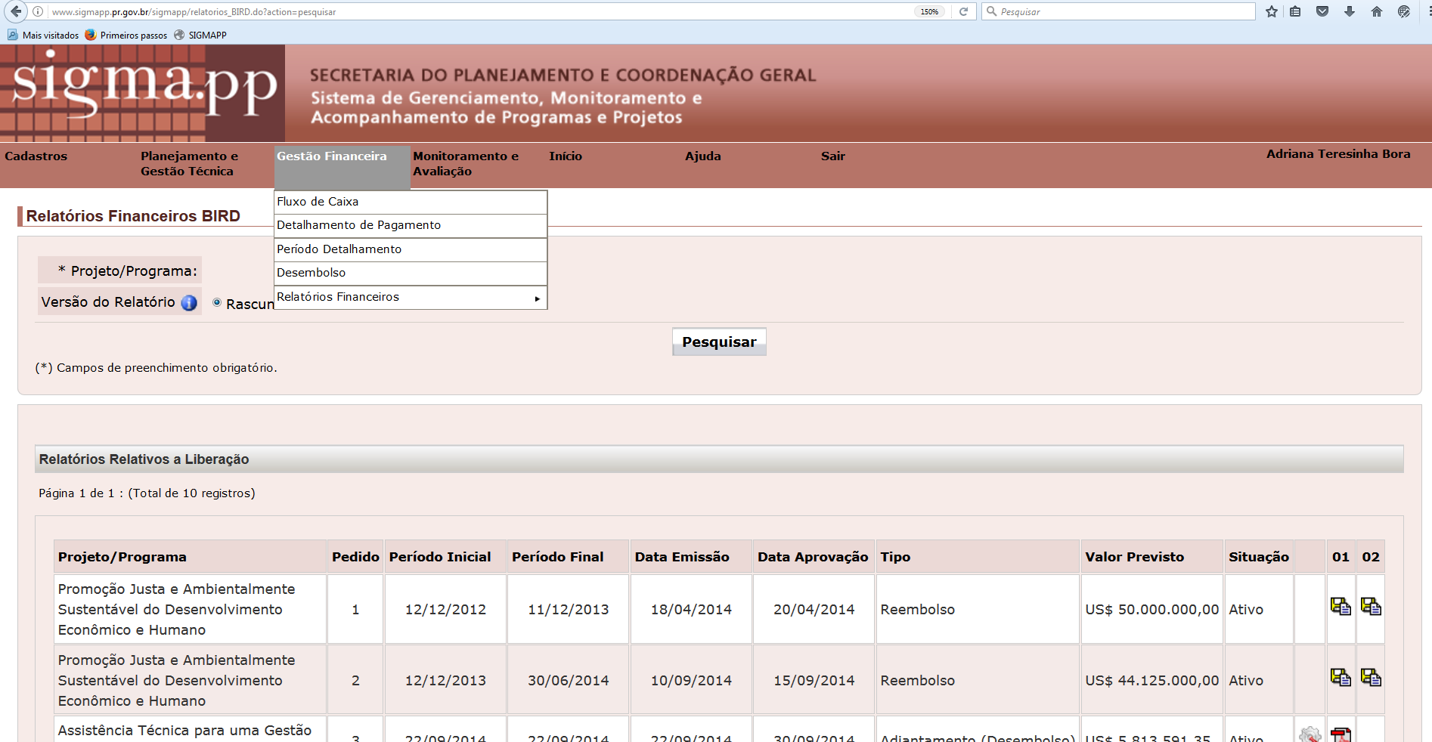
SIGMA-PP - MÓDULO GESTÃO FINANCEIRA
DESENVOLVIMENTO E IMPLANTAÇÃO
REGRAS DE EXECUÇÃO
V.1.0 – 20/04/2017

Slide 7
SIGMA-PP
DEFINIÇÃO E OBJETIVO
FINANCEIRO
CONTRATOS
INDICADORES
OBJETIVOS
Gerenciamento dos Contratos do Componente 2
Reduzir retrabalho no cadastro dos contratos e no controle dos pagamentos ;
Automatizar controles, eliminando as planilhas de excel;
Aumentar o nível de segurança e confiabilidade da Gestão de Contratos tanto em
valores quanto em prazos.
Integração com GMS
STATUS
EM DESENVOLVIMENTO
V.1.0 – 20/04/2017

Slide 8
SIGMA-PP
DEFINIÇÃO E OBJETIVO
FINANCEIRO
CONTRATOS
INDICADORES
OBJETIVOS
Qualificar o monitoramento de indicadores e agilizar o fluxo de comunicação entre a UGP e os executores, substituindo os processos atuais que são realizados através de mensagens de e-mail e planilhas de excel.
STATUS
EM DESENVOLVIMENTO
V.1.0 – 20/04/2017

Slide 9
SIGMA-PP - MÓDULO GESTÃO FINANCEIRA
REGRAS DE EXECUÇÃO
DIFICULDADES ENCONTRADAS NO PREENCHIMENTO DO SISTEMA - EXECUTORES
Atraso de mais de 30 dias no envio das informações ;
Detalhamento pendente de vinculação ;
Pagamentos detalhados como financiáveis e que estão fora das normas
Contratuais do Banco;
Preenchimento indevido da categoria de despesas e modalidade de licitação.
V.1.0 – 20/04/2017

Slide 10
SIGMA-PP MÓDULO DE GESTÃO FINANCEIRA
STATUS ATUAL
REGRAS DE EXECUÇÃO
REGISTROS DETALHADOS – JAN A JUN/17
Nº | PROGRAMAS DE GASTOS ELEGÍVEIS | EXECUTOR | PPA | Qtde | R$ | %
Setor 1: Desenvolvolvimento Rural
PGE1 | Desenvolvimento Econômico Territorial - PRO-RURAL | SEAB | 3028 | 5 | 967.866 | 0,09
 |  | EMATER | 3033 | 270 | 324.044 | 4,82
 |  | SEMA/ITCG | 3034 | 13 | 208.805 | 0,23
PGE2 | Gestão de Água e Solo Rural em Microbracias | SEAB | 3027 | - | - | -
 |  | EMATER | 3029 | 19 | 22.061 | 0,34
 |  | AGUASPARANÁ | 3037 | - | - | -
Setor 2: Gestão Ambiental e de Riscos e Desastres
PGE3 | Modernização do Sistema de Licenciamento Ambiental | SEMA | 3045 | - | - | -
 |  | IAP | 3035 | - | - | -
 |  | AGUASPARANÁ | 3046 | - | - | -
PGE4 | Gestão de Riscos Naturais e Antrópicos | IAP | 3044 | - | - | -
 |  | SEMA | 3043 | - | - | -
 |  | AGUASPARANÁ | 3036 | - | - | -
 |  | DEFESA CIVIL | 3008 | - | - | -
Setor 3: Educação
PGE5 | SISTEMA AVAL. DE APRENDIZAGEM | SEED | 3018 | - | - | -
PGE6 | FORMAÇÃO EM AÇÃO | SEED | 3017 | - | - | -
PGE7 | RENOVA ESCOLA | SEED | 4094 | - | - | -
Setor 4: Saúde
PGE8 | REDE DE URGÊNCIA E EMERGÊNCIA | SESA | 4161 | 1.065 | 119.584.676 | 19,00
PGE9 | MÃE PARANAENSE | SESA | 4162 | 4.232 | 107.698.498 | 75,52
Total |  |  |  | 5.604 | 228.805.949 | 100,00
Total de despesas no período R$ 322.703.172 e 8127 registros
V.1.0 – 20/04/2017

Slide 11
SIGMA-PP MÓDULO DE GESTÃO FINANCEIRA
STATUS ATUAL
REGRAS DE EXECUÇÃO
REGISTROS NÃO DETALHADOS JAN A JUN/17
Nº | PROGRAMAS DE GASTOS ELEGÍVEIS | EXECUTOR | PPA | Qtde | R$ | %
Setor 1: Desenvolvolvimento Rural
PGE1 | Desenvolvimento Econômico Territorial - PRO-RURAL | SEAB | 3028 | 26 | 1.248.485 | 1,03
 |  | EMATER | 3033 | 68 | 564.041 | 2,70
 |  | SEMA/ITCG | 3034 | 8 | 87.158 | 0,32
PGE2 | Gestão de Água e Solo Rural em Microbracias | SEAB | 3027 | 4 | 505.093 | 0,16
 |  | EMATER | 3029 | 294 | 665.569 | 11,65
 |  | AGUASPARANÁ | 3037 | - | - | -
Setor 2: Gestão Ambiental e de Riscos e Desastres
PGE3 | Modernização do Sistema de Licenciamento Ambiental | SEMA | 3045 | - | - | -
 |  | IAP | 3035 | - | - | -
 |  | AGUASPARANÁ | 3046 | - | - | -
PGE4 | Gestão de Riscos Naturais e Antrópicos | IAP | 3044 | - | - | -
 |  | SEMA | 3043 | 10 | 1.652.618 | 0,40
 |  | AGUASPARANÁ | 3036 | - | - | -
 |  | DEFESA CIVIL | 3008 | 17 | 8.624.918 | 0,67
Setor 3: Educação
PGE5 | SISTEMA AVAL. DE APRENDIZAGEM | SEED | 3018 | - | - | -
PGE6 | FORMAÇÃO EM AÇÃO | SEED | 3017 | 1.023 | 6.776.306 | 40,55
PGE7 | RENOVA ESCOLA | SEED | 4094 | 621 | 11.709.479 | 24,61
Setor 4: Saúde
PGE8 | REDE DE URGÊNCIA E EMERGÊNCIA | SESA | 4161 | 25 | 46.767.601 | 0,99
PGE9 | MÃE PARANAENSE | SESA | 4162 | 427 | 15.295.957 | 16,92
Total |  |  |  | 2.523 | 93.897.223 | 100,00
Total de despesas no período R$ 322.703.172 e 8127 registros
V.1.0 – 20/04/2017

Slide 12
SIGMA-PP - MÓDULO DE MONITORAMENTO DE INDICADORES
ADRIANA BORA
Assistente Financeira / SIGMA-PP
Unidade de Gerenciamento do Projeto
tobiasprando@sepl.pr.gov.br
Tel.: 3313-6298
V.1.0 – 20/04/2017

